Slide 1
第2章 算法分析基础

Slide 2
第2章 算法分析基础
2.1 算法的时间复杂性分析
2.2 算法的空间复杂性分析
2.3 最优算法
Page <number>
第2章 算法分析基础

Slide 3
2.1 算法的时间复杂性分析
2.1.1 输入规模与基本语句
2.1.2 算法的渐进分析
2.1.3 最好、最坏和平均情况
2.1.4 非递归算法的时间复杂性分析
2.1.5 递归算法的时间复杂性分析
Page <number>
第2章 算法分析基础

Slide 4
2.1 算法的时间复杂性分析
算法分析（Algorithm Analysis）:对算法所需要的两种计算机资源——时间和空间进行估算
  时间复杂性（Time Complexity）
  空间复杂性（Space Complexity）
算法分析的目的：
  设计算法——设计出复杂性尽可能低的算法
  选择算法——在多种算法中选择其中复杂性最低者
Page <number>
第2章 算法分析基础

Slide 5
2.1.1 输入规模与基本语句
时间复杂性分析的关键
  问题规模：输入量的多少；运行算法所需要的时间T是问题规模n的函数，T(n);
  用算法中基本语句的执行次数来度量算法的工作量；这种方法得出的是一种工作量的增长趋势，而不是准确工作量。
  基本语句：执行次数与整个算法的执行时间成正比的语句。
for (i=1; i<=n; i++)
for (j=1; j<=n; j++)
x++;
问题规模：n
基本语句：x++
Page <number>
第2章 算法分析基础

Slide 6
2.1.1 输入规模与基本语句
[例]
int Find(int A[ ], int n)
{
for (i=0; i<n; i++)
if (A[i]= =k) break;
return i;
}
问题规模：n
基本语句： A[i]= =k
Page <number>
第2章 算法分析基础

Slide 7
2.1.1 输入规模与基本语句
输入规模
  排序：数组中元素个数n
  检索：被检索数组的元素个数n
  整数乘法：两个整数的位数m,n
  矩阵相乘：矩阵的行列数i,j,k
  图的遍历：图的顶点数n，边数m
Page <number>
第2章 算法分析基础

Slide 8
2.1.1 输入规模与基本语句
[例]
void BubbleSort(int r[ ], int n) {
//数组下标从1开始
exchange=n; //第一趟起泡排序的范围是r[1]到r[n]
while (exchange) {
//仅当上一趟排序有记录交换才进行本趟排序
bound=exchange; exchange=0；
for (j=1; j<bound; j++) //一趟起泡排序
if (r[j]>r[j+1]) {
int temp=r[j];r[j]=r[j+1]; r[j+1]=temp;
exchange=j； //记录每一次发生记录交换的位置
}
}
}
问题规模：n
基本语句： r[j]>r[j+1]
Page <number>
第2章 算法分析基础

Slide 9
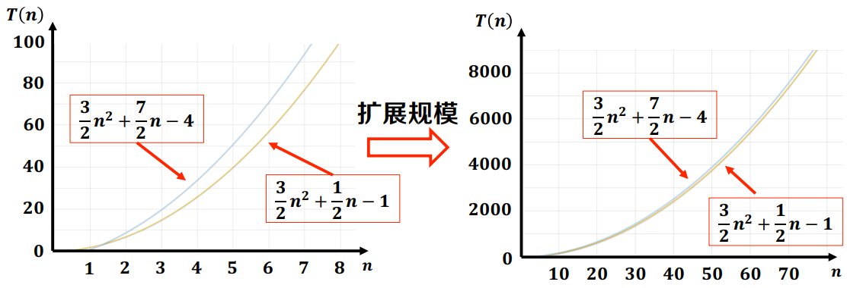
2.1.2 算法的渐进分析
渐近分析：忽略T(n)的系数与低阶项，仅关注高阶项。
在n充分大时，两者相差不大
原因：两函数的最高阶项相同
Page <number>
第2章 算法分析基础

Slide 10
2.1.2 算法的渐进分析
T(n)：时间复杂度
S(n)：空间复杂度 其中n为问题的规模
只考察当问题规模充分大时，算法中基本语句的执行次数在渐进意义下的阶。
当问题的规模n趋向无穷大时，把T(n)的数量级（阶）称为渐进时间复杂度。
Page <number>
第2章 算法分析基础
Notes:
注意P11推导过程。

Slide 11
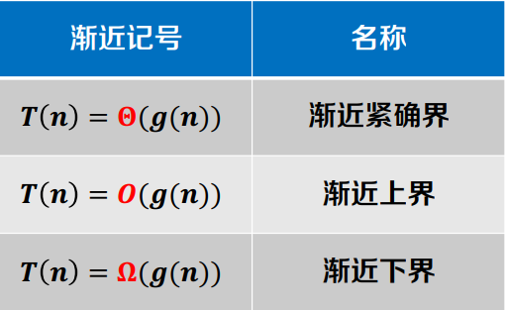
2.1.2 算法的渐进分析
分析n充分大时函数的大小关系，并用渐近记号表示
Page <number>
第2章 算法分析基础
Notes:
注意P11推导过程。

Slide 12
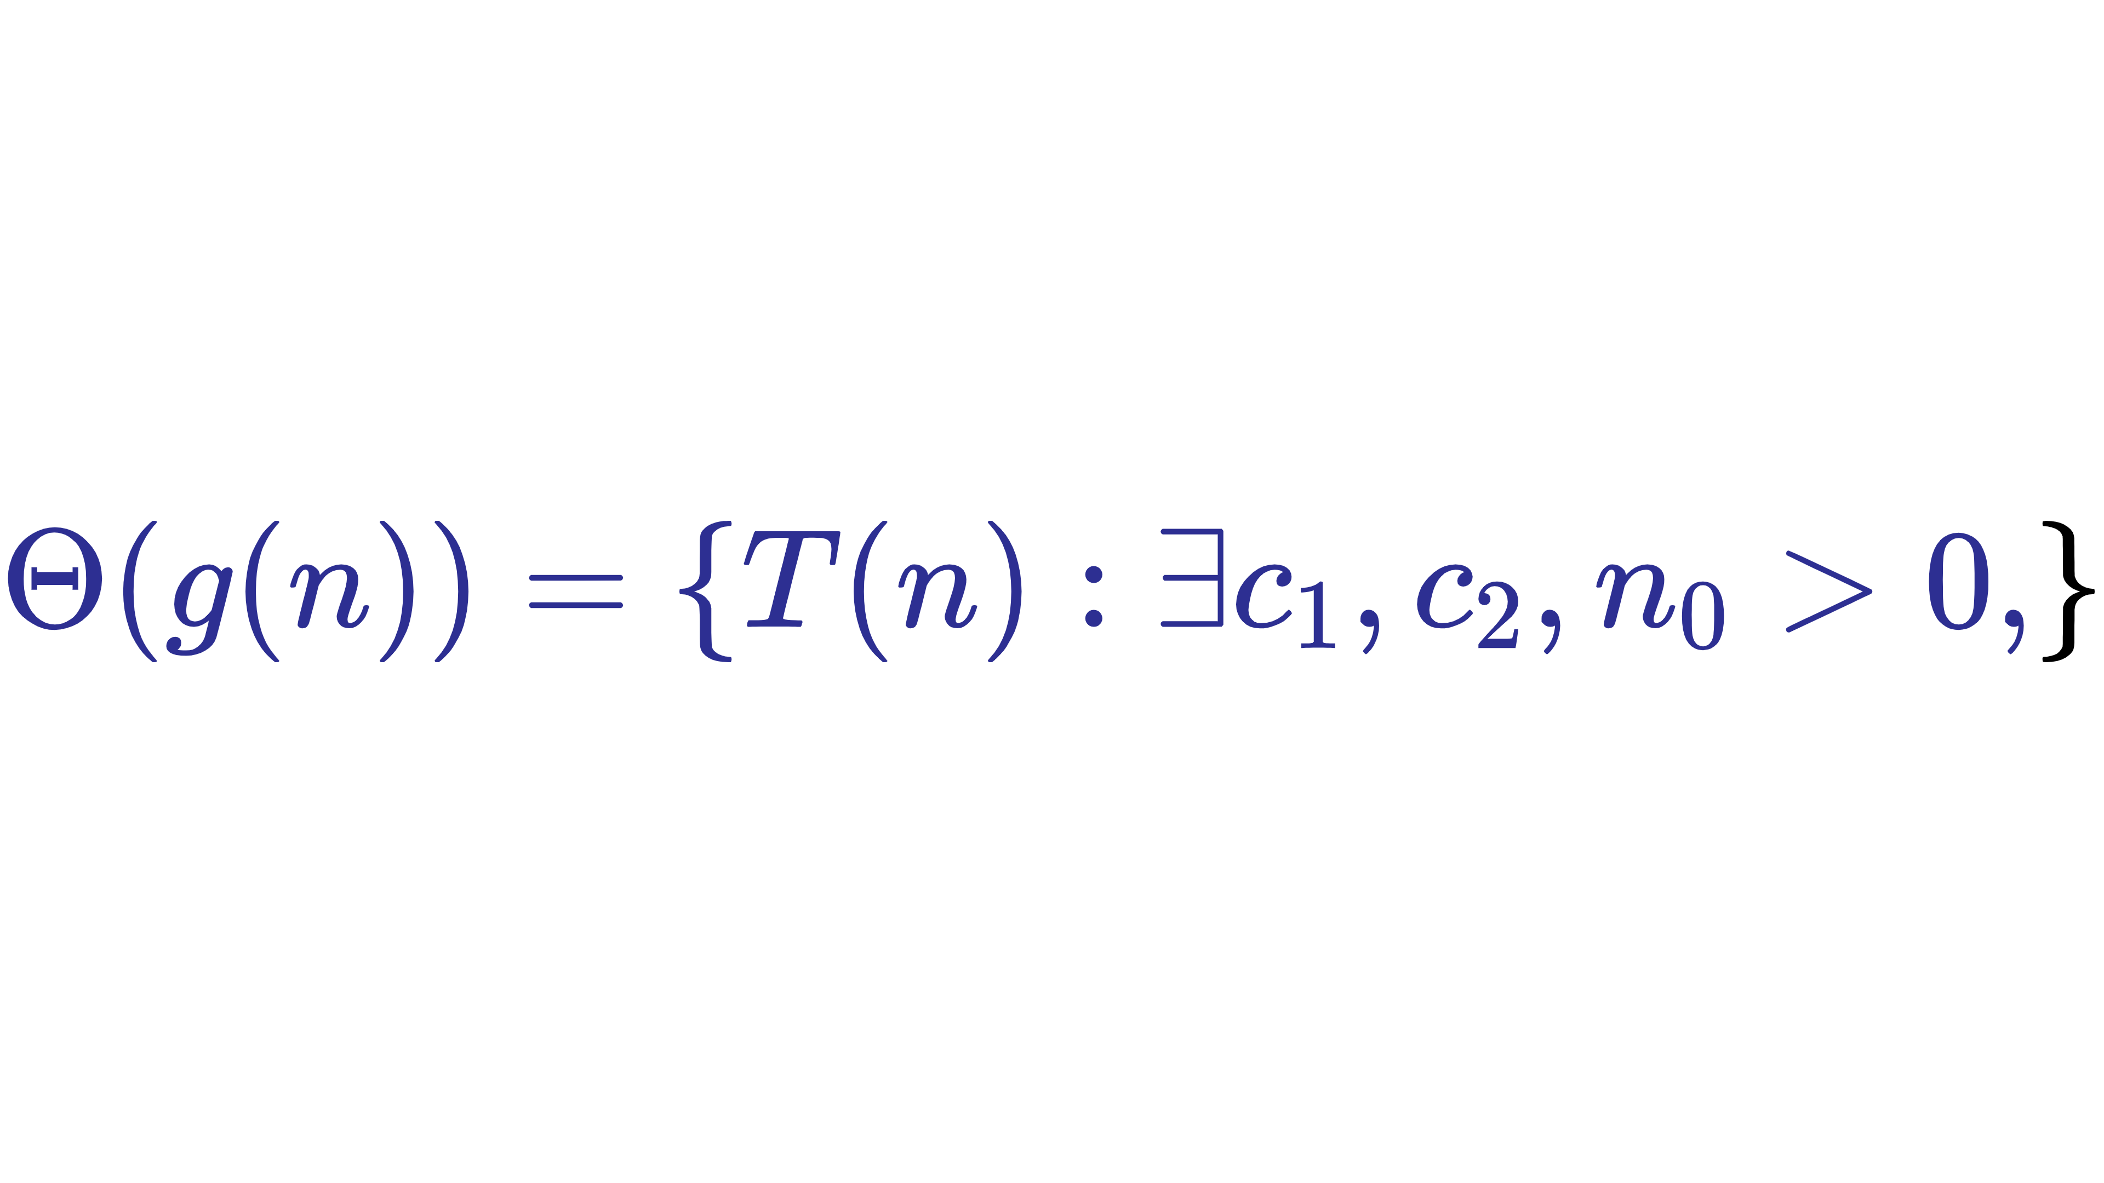

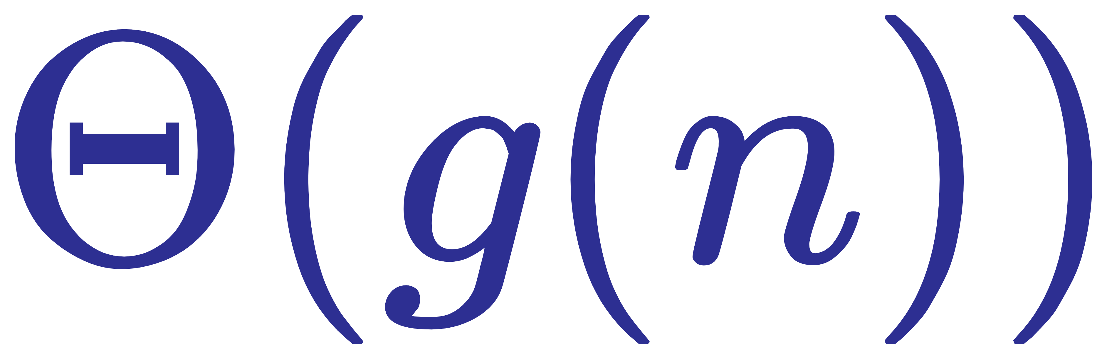
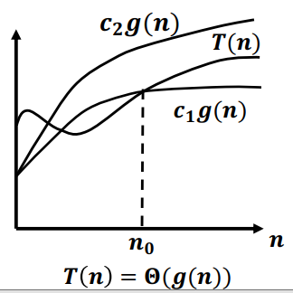
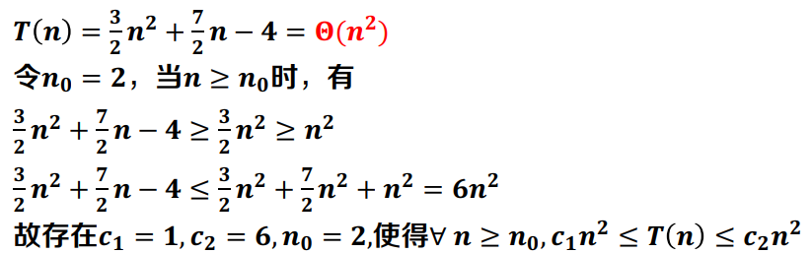
2.1.2 算法的渐进分析
1. 大 符号
定义2.1 对于给定的函数g(n), 表示以下函数的集合： ，使得
Page <number>
第2章 算法分析基础
Notes:
注意P11推导过程。

Slide 13
2.1.2 算法的渐进分析
2. 大O符号
定义2.2 若存在两个正的常数c和n₀，对于任意n≥n₀，都有T(n)≤c×f(n)，则称T(n)=O(f(n)) *
c×f(n)
大O符号用来描述增长率的上限，f(n)是上界函数，表示T(n)的增长最多像f(n)的增长那样快。即当输入规模为n时，算法消耗时间的最大值。其值的阶越低，结果就越有价值。
执行次数
T(n)
n₀之前的情况无关紧要
n₀
问题规模n
Page <number>
第2章 算法分析基础
Notes:
注意P11推导过程。

Slide 14
2.1.2 算法的渐进分析
2. 大O符号
[例] T(n)=3n-1
当n≥1时， T(n)= 3n-1≤3n= O(n)
[例] T(n)＝5n²＋8n＋1
当n≥1时，5n²＋8n＋1≤5n²＋8n＋n
＝5n²＋9n≤5n²＋9n²≤14n²＝O(n²)
Page <number>
第2章 算法分析基础
Notes:
注意P11推导过程。

Slide 15
2.1.2 算法的渐进分析
说明：
1. T(n)=O(f(n)) ， T(n)的阶不高于f(n)。
2.可能存在多个正数c，只要指出一个即可。
3.对前面有限个值可以不满足不等式。
4.常函数可以写作O(1)
Page <number>
第2章 算法分析基础
Notes:
注意P11推导过程。

Slide 16
2.1.2 算法的渐进分析
3. 大Ω符号
定义2.3 若存在两个正的常数c和n₀，对于任意n≥n₀，都有T(n)≥c×g(n)，则称T(n)=Ω(g(n))
执行次数
T(n)
大Ω符号用来描述增长率的下限，即当输入规模为n时，算法消耗时间的最小值。其值的阶越高，结果就越有价值。
c×g(n)
n₀之前的情况无关紧要
n₀
问题规模n
Page <number>
第2章 算法分析基础

Slide 17
2.1.3 最好、最坏和平均情况
对于某些算法，即使问题规模相同，如果输入数据不同，其时间代价也不同，因此要考虑最好、最坏和平均情况。
Page <number>
第2章 算法分析基础

Slide 18
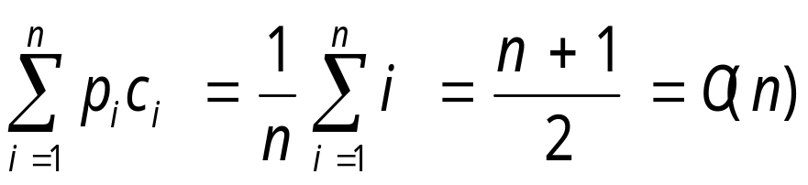
2.1.3 最好、最坏和平均情况
[例]： 在一维整型数组A[n]中顺序查找与给定值k相等的元素（假设该数组中有且仅有一个元素值为k）
int Find(int A[ ], int n)
{
for (i=0; i<n; i++)
if (A[i]= =k) break;
return i;
}
最好情况：第一个元素 O(1)
最差情况：最后一个元素 O(n)
平均情况：平均要比较n/2个元素（假设等概率分布） O(n)
Page <number>
第2章 算法分析基础

Slide 19
2.1.3 最好、最坏和平均情况
结论：如果问题规模相同，时间代价与输入数据有关，则需要分析最好情况、最坏情况、平均情况。
最好情况：不能作为算法性能的代表，只能在出现的概率较大时分析
最差情况：实时系统（看看最坏能坏到哪里去）
平均情况：已知输入数据是如何分布的，通常假设等概率分布
Page <number>
第2章 算法分析基础

Slide 20
2.1.4 非递归算法的时间复杂度分析
算法——非递归算法、递归算法
[例]：求数组最小值算法——非递归
int ArrayMin(int a[ ], int n)
{
min=a[0];
for (i=1; i<n; i++)
if ( ) min=a[i];
return min;
}
应将比较运算作为该算法的基本语句
a[i]<min
n
−
1
T(n)=
∑
1=n-1=O(n)
i
=
1
Page <number>
第2章 算法分析基础
Notes:
求和表达式的计算见p13

Slide 21
2.1.4 非递归算法的时间复杂度分析
非递归算法分析的一般步骤：
确定问题规模
找基本语句
  算法中执行次数最多的语句就是基本语句，通常是最内层循环的循环体
检查基本语句的执行次数是否只依赖于问题规模
建立基本语句执行次数的求和表达式
用渐进符号（大O符号）表示这个求和表达式
Page <number>
第2章 算法分析基础

Slide 22
2.1.4 非递归算法的时间复杂度分析
非递归算法分析的关键：
  建立一个代表算法运行时间的求和表达式，然后用渐进符号表示这个求和表达式。
Page <number>
第2章 算法分析基础

Slide 23
2.1.5 递归算法的时间复杂度分析
递归算法是一种分而治之的方法，把复杂问题分解为若干个简单问题来求解。
递归算法分析的关键：
  根据递归过程建立递推关系式，然后求解这个递推关系式。
Page <number>
第2章 算法分析基础

Slide 24
[例]
⎧
7
n
=
1
T
(
n
)
=
⎨
⎩
2
T
(
n
2
)
+
5
n
2
n
>
1
令n=2^{k}
T
(
n
)
=
2
T
(
n
2
)
+
5
n
2
=
2
(
2
T
(
n
4
)
+
5
(
n
2
)
2
)
+
5
n
2
=
2
(
2
(
2
T
(
n
8
)
+
5
(
n
4
)
2
)
+
5
(
n
2
)
2
)
+
5
n
2
n
n
=
2
k
T
(
1
)
+
2
k
−
1
5
(
)
2
+
+
2
⋅×
2
+
2
☹
5
(
)
5
n
2
k
−
1
2
k
−
1
⎛
n
2
⎞
1
T
(
n
)
=
7
n
+
5
∑
⎜
⎜
=
7
n
+
5
n
2
(
2
−
)
=
10
n
2
−
3
n
≤
10
n
2
=
O
(
n
2
)
⎝
2
i
⎠
2
k
−
1
i
=
0
Page <number>
第2章 算法分析基础

Slide 25
大小为n的原问题分成若干个大小为n/b的子问题，其中a个子问题需要求解，而cn^{k}是合并各个子问题的解需要的工作量。
⎧
c
n
=
1
T
(
n
)
=
⎨
⎩
aT
(
n
b
)
+
cn
k
n
>
1
⎧
O
(
n
log
a
)
a
>
b
k
b
⎪
T
(
n
)
=
⎨
O
(
n
k
log
n
)
a
=
b
k
b
⎪
O
(
n
k
)
a
<
b
k
⎩
Page <number>
第2章 算法分析基础

Slide 26
通用分治递推式推导过程：
T
(
n
)
=
aT
(
n
b
)
+
cn
k
=
a(T(n/b²)+c(n/b)^{k})+cn^{k}
=
a^{m}T(1)+a^{m-1}c(n/b^{m-1})^{k}+…+ac(n/b)^{k} +cn^{k}
cΣ a^{m-i} (n/b^{m-i}) ^{k}
=
cΣ a^{m-i} b^{ik}
=
ca^{m} Σ (b^{k}/a)^{i}
=
Page <number>
第2章 算法分析基础

Slide 27
上式中根据比率r= b^{k}/a的取值不同，有三种可能的情况需要讨论：
注意引用如下关系式：
n=b^{m}，m=log_{b}n, a^{m}=a^{logbn} =n^{logba}
(1) r<1： Σ r^{i} <1/(1-r)，由于a^{m}=n^{logba}，所以，
T(n)=O(n^{logba})；
(2)r=1： Σ r^{i}=m+1=log_{b}n+1，由于a^{m} =n^{logba}= n^{k}，所以，
T(n)=O(n^{k} log_{b}n)；
(3)r>1： Σ r^{i} =(r^{m+1}-1)/(r-1)=O(r^{m})，所以，
T(n)=O(a^{m}r^{m})=O(b^{km})=O(n^{k})
Page <number>
第2章 算法分析基础

Slide 28
⎧
O
(
n
log
a
)
a
>
b
k
b
⎪
T
(
n
)
=
⎨
O
(
n
k
log
n
)
a
=
b
k
b
⎪
O
(
n
k
)
a
<
b
k
⎩
Page <number>
第2章 算法分析基础

Slide 29
2.2 算法的空间复杂度分析
算法在运行过程中所需的存储空间包括：
  输入输出数据占用的空间；
  算法本身占用的空间；
  执行算法需要的辅助空间。
  算法复杂性是指在算法的执行过程中需要的辅助空间数量。
Page <number>
第2章 算法分析基础

Slide 30
2.2 算法的空间复杂度分析
冒泡排序算法
[例]
void BubbleSort(int r[ ], int n) {
//数组下标从1开始
exchange=n; //第一趟起泡排序的范围是r[1]到r[n]
while (exchange) {
//仅当上一趟排序有记录交换才进行本趟排序
bound=exchange; exchange=0；
for (j=1; j<bound; j++) //一趟起泡排序
if (r[j]>r[j+1]) {
int temp=r[j];r[j]=r[j+1]; r[j+1]=temp;
exchange=j； //记录每一次发生记录交换的位置
}
}
}
空间复杂度为O(1) 就地/原地工作
Page <number>
第2章 算法分析基础

Slide 31
2.3 最优算法
如果能知道一个问题的计算复杂性下界，也就是求解该问题的任何算法所需的时间下界，就可以较准确地评价解决该问题的各种算法的效率，进而确定已有的算法还有多少改进的余地。
问题的计算复杂性下界就是求解这个问题所需的最少工作量，用大Ω符号表示。
Page <number>
第2章 算法分析基础

Slide 32
2.3.3 判定树模型
课本26页例子：比较a₁，a₂，a₃的大小关系
如果一个基于比较的排序算法的时间复杂性是O(nlog₂n)，就认为它是基于比较的排序算法中的最优算法。
Page <number>
第2章 算法分析基础

Slide 33
重要习题
课本P28习题2第3题：分析以下程序段中基本语句的执行次数，要求列出计算公式。
(1) for(i=1;i<=n;i++)
if(2*i<=n)
for(j=2*i;j<=n;j++)
y=y+i*j;
(2)m=0;
for(i=1;i<=n;i++)
for(j=1;j<=2*i;j++)
m=m+1;
Page <number>
第2章 算法分析基础

Slide 34
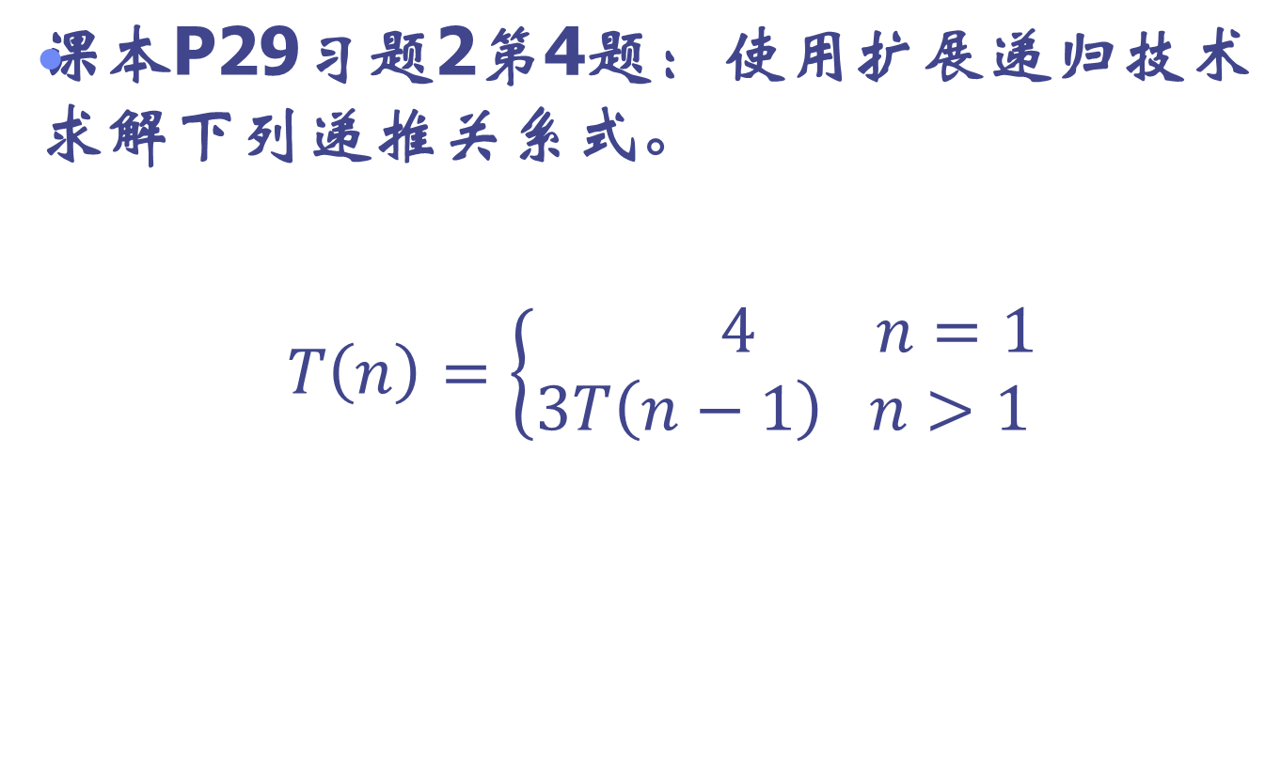
重要习题
Page <number>
第2章 算法分析基础

